Slide 1
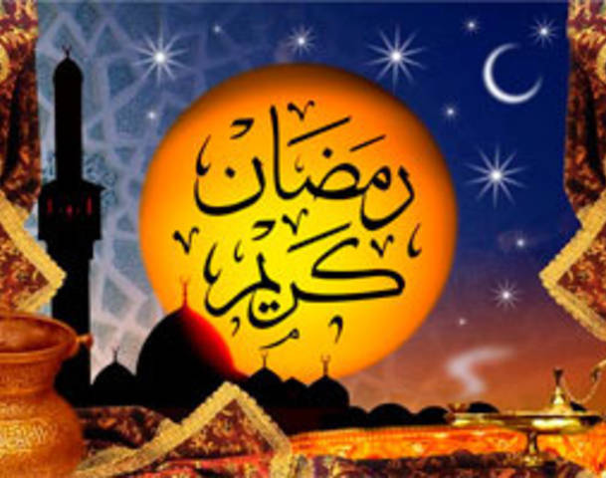

Slide 2
Benefits of Islamic fasting
The 2nd Symposium on Dietary Instructions During Ramadan Fasting
Parvin Mirmiran, PhD
Zahra Bahadoran
Nutrition and Endocrine Research Center, Research Institute for Endocrine Disease
National Nutrition and Food Technology Research Institute
Shahid Beheshti University of Medical Sciences
1395/2/30

Slide 3
قال رسول الله (صلی الله علیه و آله) : «ان ابواب السماء تفتح فی اول لیلة من شهر رمضان و لا تغلق الی اخر لیلة منه»
رسول خدا (صلی الله علیه و آله) فرمود: درهای آسمان در اولین شب ماه رمضان گشوده می شود و تا آخرین شب آن بسته نخواهد شد.
بحار الانوار، ج 93، ص 344

Slide 4
فهرست
کلیات
غذا وسلامت معنوی
اثرات ارزشمند روزه داری در ماه مبارک رمضان بر سلامت روحی افراد
اثرات روزه داری در ماه مبارک رمضان بر سلامت جسمی
جمع بندی
توصیه های کلی برای روزه داری سالم در ماه مبارک رمضان

Slide 5
جایگاه ویژه ماه مبارک رمضان در اسلام
کلیات
پيروان بسياري از اديان بزرگ دنيا روزهايي از سال را به روزه داري مي پردازند، ولي روزه داري اسلامي داراي خصوصيات ويژه اي است.
رمضان، ماه نهم تقويم قمري اسلامي است و همه افراد مسلمان سالم بايد در اين ماه همه روزها را روزه داشته باشند.
از آن جا که بيش از يک ميليارد و پانصد میلیون نفر در جهان پيرو دين اسلام هستند، به نظر مي رسد که چندين صد ميليون مسلمان از روزه داري ماه رمضان تبعيت مي کنند.
عزیزی، ف. غدد درون ریز و متابولیم ایران 1388.دوره 11. شماره 2. 120-109.

Slide 6
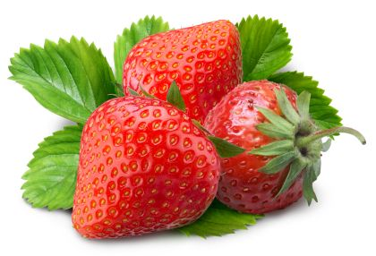
روزه داری ماه مبارک رمضان ؛ یک مدل منحصر به فرد از روزه داری
کلیات، ادامه
1. در روزه داری اسلامی غذا و نوشیدنی صرف نمی شود ولی در روزه داری تجربی فقط غذا صرف نمی شود.
2. روزه داری ماه رمضان به صورت متناوب و از سحر تا افطار است. در حالی که در روزه داری تجربی برای چند روز مستمر می باشد.
3. در روزه داری اسلامی بدن تنها از خوردن و آشامیدن منع نشده است بلکه چشم، گوش، زبان، و دستگاه تولیدمثل باید از مواردی که شرع توضیح داده است اجتناب نمایند.
4. بیداری ساعاتی از شب قبل از فجر به طور متناوب در روزه داری اسلامی اتفاق می افتد که ممکن است تغییرات عمده بیوشیمیایی در مغز ایجاد کند.
به نظر می رسد تغییرات فیزیولوژیکی که در اثر روزه داری اسلامی اتفاق می افتد با آنچه در روزه داری تجربی بدست می آید متفاوت باشد
عزیزی، ف. غدد درون ریز و متابولیم ایران 1388.دوره 11. شماره 2. 120-109.

Slide 7
کلیات، ادامه
بِسْمِ اللَّهِ الرَّحْمَنِ الرَّحِيمِ
يَا أَيُّهَا الَّذِينَ آَمَنُوا كُتِبَ عَلَيْكُمُ الصِّيَامُ كَمَا كُتِبَ عَلَى الَّذِينَ مِنْ قَبْلِكُمْ لَعَلَّكُمْ تَتَّقُونَ [البقرة: 183]
اى كسانى كه ايمان آورده‏ايد روزه بر شما مقرر شده است همان گونه كه بر كسانى كه پيش از شما [بودند] مقرر شده بود باشد كه پرهيزگارى كنيد (س مبارکه بقره آیه 183)
In the Name of Allah , the Most Gracious , the Most Merciful
" O you who believe! Observing As-Saum ( the fasting ) is prescribed for you as it was prescribed for those before you , that you may become Al-Muttaqeen ( the pious ) "
Surah Al-Baqarah ( v. 183 )
7

Slide 8
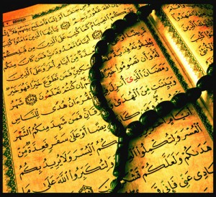
چه کسانی نمی توانند روزه بگیرند؟
کلیات، ادامه
أَيَّامًا مَّعْدُودَاتٍ فَمَن كَانَ مِنكُم مَّرِيضًا أَوْ عَلَى سَفَرٍ فَعِدَّةٌ مِّنْ أَيَّامٍ أُخَرَ وَعَلَى الَّذِينَ يُطِيقُونَهُ فِدْيَةٌ طَعَامُ مِسْكِينٍ فَمَن تَطَوَّعَ خَيْرًا فَهُوَ خَيْرٌ لَّهُ وَأَن تَصُومُواْ خَيْرٌ لَّكُمْ إِن كُنتُمْ تَعْلَمُونَ . سوره البقره ﴿۱۸۴﴾
]روزه در] روزهاى معدودى [بر شما مقرر شده است] [ولى] هر كس از شما بيمار يا در سفر باشد [به همان شماره] تعدادى از روزهاى ديگر [را روزه بدارد] و بر كسانى كه [روزه] طاقت‏فرساست كفاره‏اى است كه خوراك دادن به بينوايى است و هر كس به ميل خود بيشتر نيكى كند پس آن براى او بهتر است و اگر بدانيد روزه گرفتن براى شما بهتر است. سوره بقره (۱۸۴).
(Fast) a certain number of days; and (for) him who is sick among you, or on a journey, (the same) number of other days; and for those who can afford it there is a ransom: the feeding of a man in need - but whoso doeth good of his own accord, it is better for him: and that ye fast is better for you if ye did but know - (2: 184 )

Slide 9
چه کسانی نمی توانند روزه بگیرند؟
کلیات، ادامه
شَهْرُ رَمَضَانَ الَّذِيَ أُنزِلَ فِيهِ الْقُرْآنُ هُدًى لِّلنَّاسِ وَبَيِّنَاتٍ مِّنَ الْهُدَى وَالْفُرْقَانِ فَمَن شَهِدَ مِنكُمُ الشَّهْرَ فَلْيَصُمْهُ وَمَن كَانَ مَرِيضًا أَوْ عَلَى سَفَرٍ فَعِدَّةٌ مِّنْ أَيَّامٍ أُخَرَ يُرِيدُ اللّهُ بِكُمُ الْيُسْرَ وَلاَ يُرِيدُ بِكُمُ الْعُسْرَ وَلِتُكْمِلُواْ الْعِدَّةَ وَلِتُكَبِّرُواْ اللّهَ عَلَى مَا هَدَاكُمْ وَلَعَلَّكُمْ تَشْكُرُونَ ﴿سوره بقره، آیه۱۸۵﴾
ماه رمضان [همان ماه] است كه در آن قرآن فرو فرستاده شده است [كتابى ] كه مردم را راهبر و [متضمن] دلايل آشكار هدايت و [ميزان] تشخيص حق از باطل است پس هر كس از شما اين ماه را درك كند بايد آن را روزه بدارد و كسى كه بيمار يا در سفر است [بايد به شماره آن] تعدادى از روزهاى ديگر [را روزه بدارد] خدا براى شما آسانى مى‏خواهد و براى شما دشوارى نمى‏خواهد تا شماره [مقرر] را تكميل كنيد و خدا را به پاس آنكه هدایتتان كرده است به بزرگى بستاييد و باشد كه شكرگزارى كنيد (۱۸۵)
“… but whoever is sick or upon a journey, then (he shall fast) a (like) number of other days; Allah desires ease for you, and He does not desire for you difficulty, and (He desires) that you should complete the number and that you should exalt the greatness of Allah for His having guided you and that you may give thanks.” -Quran- 2:185

Slide 10
Spirituality and Food
كُلُوا مِن طَيِّبَاتِ مَا رَزَقْنَاكُمْ وَلَا تَطْغَوْا فِيهِ فَيَحِلَّ عَلَيْكُمْ غَضَبِي وَمَن يَحْلِلْ عَلَيْهِ غَضَبِي فَقَدْ هَوَى ﴿سوره طه:81﴾
( و دستور دادیم که ) از این رزق حلال و پاکیزه که نصیبتان کردیم تناول کنید و در آن ( به کفر نعمت و ترک شکرگزاری ) طغیان و سرکشی مکنید و گر نه مستحق غضب و خشم من می شوید ، و هر کس مستوجب خشم من گردید همانا خوار و هلاک خواهد شد.

Slide 11
Spirituality and Food, cont'd
The physical body is a gift from God; it is given to humans as an amanah (trust) to take care of for a fixed period.
How much food is consumed and the choice of food has a direct impact on the physical and spiritual well-being of the person.
The food that you consume affects your behavior and personality.
Natural and healthy food assists the development of a good personality.
Over-eating has long been frowned upon in Islam as it is thought to increase worldly appetites and cause sluggishness, thereby ‘dulling’ the soul, hampering spiritual growth and increase physical ailments
11
Ramadan health guide. Equality and Human Rights Department of Health.USA. Sept 07

Slide 12
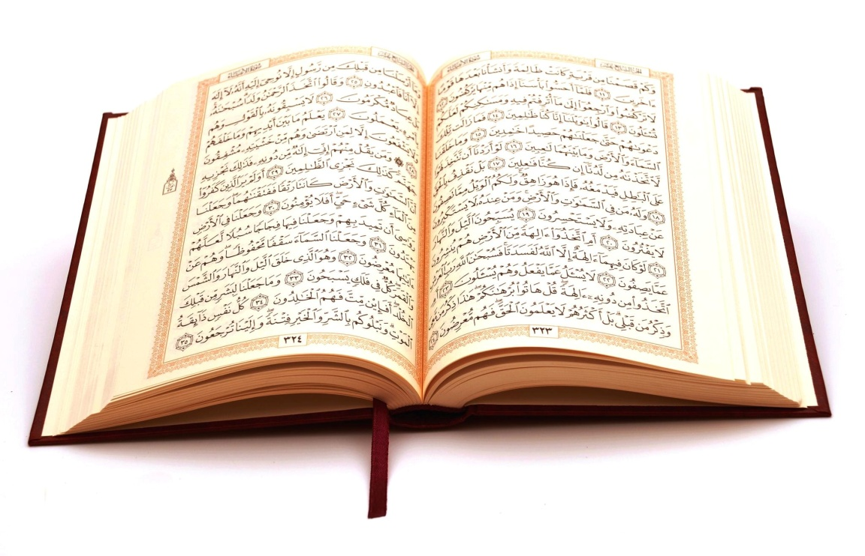
Spirituality and Food, cont'd
اى فرزندان آدم جامه خود را در هر نمازى برگيريد و بخوريد و بياشاميد و[لى] زياده‏روى مكنيد كه او اسرافكاران را دوست نمى‏دارد .
سوره اعراف (31)
In chapter 7 verse 31 the Qur’an is categorical “Eat and drink freely: But waste not by excess, for He does not like the wasters.”
يَا بَنِي آدَمَ خُذُواْ زِينَتَكُمْ عِندَ كُلِّ مَسْجِدٍ وكُلُواْ وَاشْرَبُواْ وَلاَ تُسْرِفُواْ إِنَّهُ لاَ يُحِبُّ الْمُسْرِفِينَ
سوره الاعراف﴿۳۱﴾

Slide 13
Spirituality and Food, cont'd
Islam thus creates a sense of responsibility in people to take a healthy living lifestyle as normal.
Fasting in the month of Ramadan teaches us to manage and practice spirituality and not to eat excessively.
The essential part of spirituality in food is that we are grateful and thankful for the food we get.
Ramadan health guide. Equality and Human Rights Department of Health.USA. Sept 07

Slide 14
Benefits of Fasting in Islam : How character-building is achieved…
God-fearing nature
Afterlife Accountability
Patience
Self-control
Fasting
Taqwa (Self-restraint)
Self-discipline
Responsibility
Obedience
Purification of soul
This presentation is a part of More on Islam presentation series. For other titles please contact moreonislam@hotmail.com

Slide 15
Annual training for character-building
What Could We Gain From Ramadan Fasting? cont'd
Ramadan provides an annual training opportunity that is meant to fulfil the character-building needs for the rest of the year.
Ramadan
Rest of the year
This presentation is a part of More on Islam presentation series. For other titles please contact moreonislam@hotmail.com

Slide 16
What Could We Gain From Ramadan Fasting? cont'd
Those who fast but make no change to their lives except delaying a meal cannot really expect to become any different in their behavior during or after Ramadan.
In many ways, this is a wasted fast
Fasting is, therefore, about much more than just giving up food and drink and hoping to lose a couple of pounds.
By fasting a person reflects, acts and betters his or her character.
امام صادق (ع) فرمودند: روزه گرفتن تنها جلوگیری از خوردن و آشامیدن نیست هرگاه روزه گرفتی و دهان خود را از نوشیدنی و خوردنی بستی ، باید گوش و چشم تو نیز از حرام و ناشایست بسته شود ،
آرامش و وقاری که ویژه روزه داری است را از دست مده . مبادا روزی که روزه هستی اعمالت با روزهای قبل که روزه نیستی یکسان باشد.
گزیده کافی جلد 3 صفحه 135

Slide 17
Physiological changes during Ramadan Fasting
In the normal state, body glucose, which is stored in the liver and muscles, is the body’s main source of energy.
Technically the body enters into a fasting state eight hours or so after the last meal
During a fast, this store of glucose is used up first to provide energy.
Later in the fast, once the stores of glucose run out, fat becomes the next store source of energy .
Ramadan health guide. Equality and Human Rights Department of Health.USA. Sept 07

Slide 18
Physiological changes during Ramadan Fasting, cont'd
Only with a prolonged fast of many days to weeks, does the body eventually turn to protein for energy : starvation
As the Ramadan fast only extends from dawn till dusk, there is ample opportunity to replenish energy stores at pre-dawn and dusk meals.
This provides a progressive gentle transition from using glucose to fat as the main source of energy, and prevents the breakdown of muscle for protein.
A detoxification process also seems to occur, as any toxins stored in the body’s fat are dissolved and removed from the body.
Ramadan health guide. Equality and Human Rights Department of Health.USA. Sept 07

Slide 19
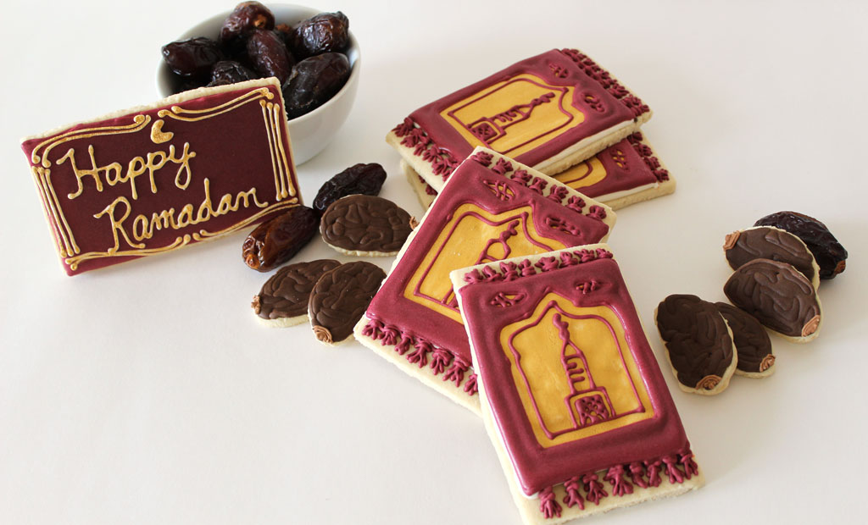
Physiological changes during Ramadan Fasting, cont'd
الف. تاثیر روزه داری بر متابولیسم کربوهیدرات
تغییرات سطح گلوکز سرم در طول روزه داری:
در روز های اول: کاهش اندک در سطح گلوکز سرم
در دهه دوم: برگشت به مقادیر قبل از روزه داری
در دهه آخر: اندکی افزایش
حداکثر کاهش سطح گلوکز سرم در طول روزه داری: 63 میلی گرم در دسی لیتر
2. کاهش سطح انسولین سرم
3. افزایش سطح گلوکاگون
4. افزایش فعالیت سمپاتیک
5. افزایش سطح گلیکوژنولیز (تخلیه ذخایر گلیکوژن) و گلوکونئوژنز با افزایش مدت زمان روزه داری
Jasem Ramadan Alkandari , et al, Journal of Sports Sciences, 30:sup1(2012), S9-S19
Azizi, F. Ann Nutr Metab 2010;56:273–282
عزیزی، ف. غدد درون ریز و متابولیم ایران 1388.دوره 11. شماره 2. 120-109.

Slide 20
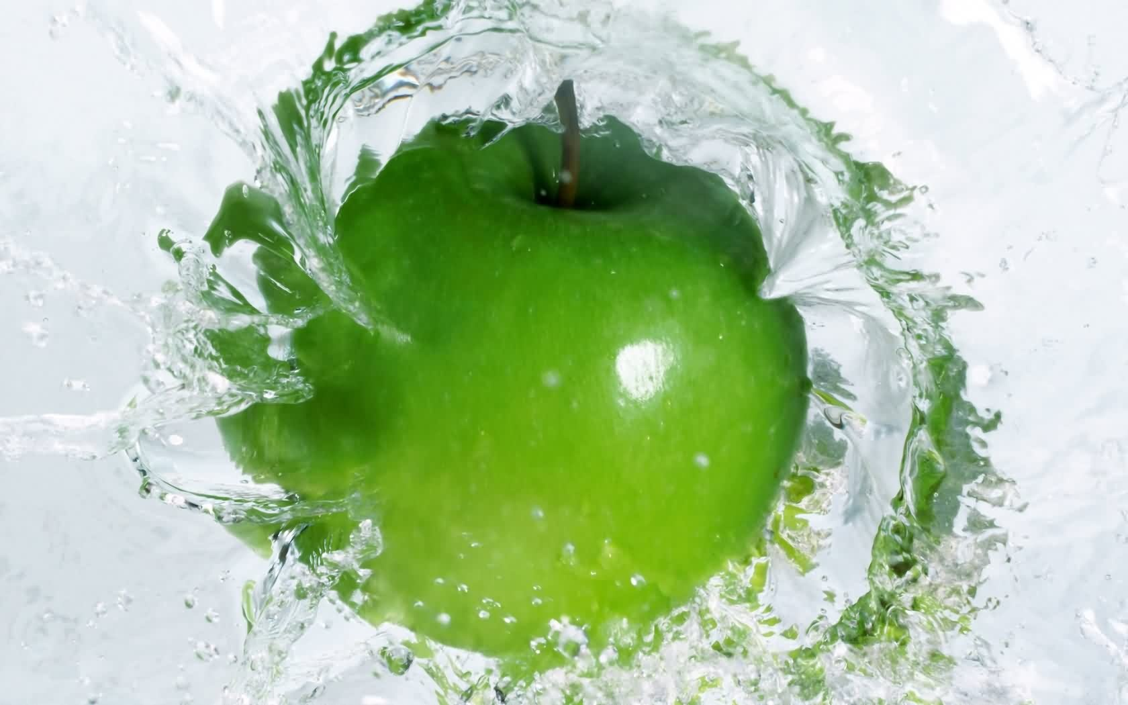
Physiological changes during Ramadan Fasting, cont'd
الف. تاثیر روزه داری بر متابولیسم کربوهیدرات، ادامه
در روزه داری اسلامی :
غذای مکفی مصرف شده در سحر + ذخیره گلیکوژن + و در روزهای طولانی تر، مقدار کم گلوکونئوژنز:
طبیعی نگه داشتن غلظت گلوکز سرم
در صورت عدم مصرف وعده سحری: به علت طولانی شدن ساعات بی غذایی، در اواخر ساعات روز پدیده گلوکونئوژنز همراه با شکسته شدن پروتئین های عضلانی اتفاق می افتد که پدیده مطلوبی نیست.
هم چنین، ممکن است تغییرات مختصری در غلظت گلوکز سرم بر حسب عادات غذایی، تغییرات فردی متابولیسم و تنظیم انرژی و نیز فعالیت های بدنی در افراد مختلف اتفاق بیافتد.
Jasem Ramadan Alkandari , et al, Journal of Sports Sciences, 30:sup1(2012), S9-S19
Azizi, F. Ann Nutr Metab 2010;56:273–282
عزیزی، ف. غدد درون ریز و متابولیم ایران 1388.دوره 11. شماره 2. 120-109.

Slide 21
Physiological changes during Ramadan Fasting, cont'd
ب. تاثیر روزه داری بر متابولیسم لیپیدها
به طور کلی تغییرات چربی ها در ماه رمضان متغیر بوده و بستگی به کمیت و کیفیت غذای مصرفی در افطار و سحر، میزان فعالیت بدنی و میزان تغییرات وزن بدن دارد.
در نتایج حاصل از اکثریت مطالعات موارد زیر گزارش شده اند:
کاهش LDL-C و VLDL-c
کاهش نسبت LDL-C/HDL-C و TG/HDL-C
افزایش HDL-C
افزایش APo-A1 و کاهش APo-B
نتایج در رابطه با غلظت کلسترول و TG متناقض است.
بعضی مطالعات: غلظت کلسترول سرم و LDL-C در روزهای اول کاهش، در روزهای بعد
افزایش می یابد: ممکن است مربوط به کاهش وزن هنگام روزه داری یا مصرف وعده غذایی
حجیم باشد.
Jasem Ramadan Alkandari , et al, Journal of Sports Sciences, 30:sup1(2012), S9-S19
Akaberi A, et al. Pak J Med Sci 2014;30(4):708-711.
Akrami Mohajeri F et al. Responses:Iran J Basic Med Sci; 2013; 16: 1217-1222.
Nematy et al. Nutrition Journal 2012, 11:69
Azizi, F. Ann Nutr Metab 2010;56:273–282
Meo SA.. J Pak Med Assoc. 2015 May;65(5 Suppl 1):S6-S14.
Akaberi A, et al..Pak J Med Sci 2014;30(4):708-711.
عزیزی، ف. غدد درون ریز و متابولیم ایران 1388.دوره 11. شماره 2. 120-109.

Slide 22
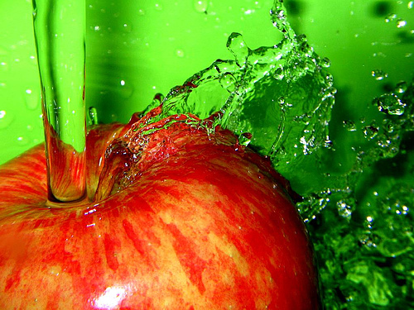
Physiological changes during Ramadan Fasting, cont'd
ج. تاثیر روزه داری بر عملکرد اندوکرین
به طور کلی طول مدت نخوردن غذا در ماه رمضان آنقدر نیست که موجب تغییر زیاد و آشکار در محور هیپوتالاموس-هیپوفیز-تیروئید شود.
هم چنین هیچ تغییری در غلظت های سرمی تستوسترون، LH، FSH و پرولاکتین در افراد روزه دار دیده نمی شود.
Jasem Ramadan Alkandari , et al, Journal of Sports Sciences, 30:sup1(2012), S9-S19
Azizi, F. Ann Nutr Metab 2010;56:273–282
عزیزی، ف. غدد درون ریز و متابولیم ایران 1388.دوره 11. شماره 2. 120-109.

Slide 23
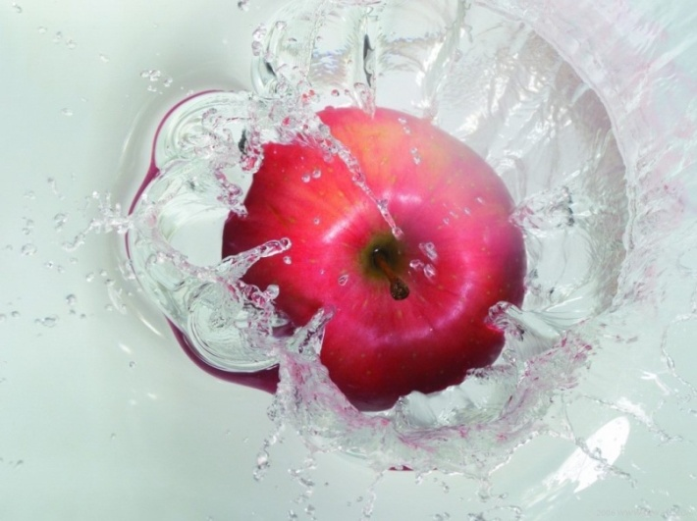
Physiological changes during Ramadan Fasting, cont'd
د. تاثیرات روزه داری بر التهاب
Ramadan fasting decreases the inflammation, via ameliorating chemokines and reducing pro-inflammatory cytokines IL-1b, IL-6, tumour necrosis factor alfa.
Akrami Mohajeri F, et al. Iran J Basic Med Sci; 2013; 16: 1217-1222.
Meo SA. J Pak Med Assoc. 2015 May;65(5 Suppl 1):S6-S14.

Slide 24
Physiological changes during Ramadan Fasting, cont'd
ه. تاثیر روزه داری بر کاهش وزن
In many studies it has been suggested that fasting in Ramadan reduces body weight, waist circumference, body mass index, and body fat.
Reduced appetite; probably due to ketosis; beta -endorphin may also play a role in diminishing the appetite during fasting
The mean weight lose after fasting in the month of Ramadan was 1.7-3.8 Kg (specially in overweight subjects)
The degree of weight loss depends on age, sex, and physical activity
But without control, weight changes mostly reversed after Ramadan, gradually returning to pre-Ramadan status.
Norouzy A. et al.).J Hum Nutr Diet(2013. 26 (Suppl. 1), 97–104
Azizi, F. Ann Nutr Metab 2010;56:273–282
B Sadeghirad et al. Public Health Nutrition: 17(2), 396–406
Salahuddin M et al.Journal of Clinical and Diagnostic Research. 2014 Mar, Vol-8(3): 16-18
Meo SA.. J Pak Med Assoc. 2015 May;65(5 Suppl 1):S6-S14.

Slide 25
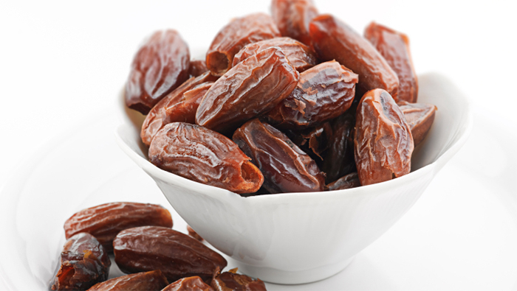
Physiological changes during Ramadan Fasting, cont'd
ه. تاثیر روزه داری بر کاهش وزن، ادامه
Ramadan provides an opportunity to lose weight, but structured and consistent lifestyle modifications are necessary to achieve lasting weight loss.
Norouzy A. et al.) J Hum Nutr Diet(2013. 26 (Suppl. 1), 97–104
Azizi, F. Ann Nutr Metab 2010;56:273–282
B Sadeghirad et al. Public Health Nutrition: 17(2), 396–406
Salahuddin M et al.Journal of Clinical and Diagnostic Research. 2014 Mar, Vol-8(3): 16-18
Meo SA. J Pak Med Assoc. 2015 May;65(5 Suppl 1):S6-S14.

Slide 26
Physiological changes during Ramadan Fasting, cont'd
ه. تاثیر روزه داری بر کاهش وزن، ادامه
بهترین پیشنهاد برای جلوگیری از افزایش وزن در طول ماه مبارک رمضان:
کاهش میزان کل کالری
کاهش اسیدهای چرب اشباع شده
که منجر می شود به:
کاهش کلسترول، LDL-Cو تری گلیسیرید
افزایش HDL-Cو کاهش عوامل خطرساز قلبی- عروقی
در بیماران مبتلا به سندرم متابولیک:
کاهش مختصر در انرژی مصرفی روزانه همراه با 2 کیلوگرم کاهش وزن در ماه مبارک رمضان:
کاهش غلظت گلوکز سرم
افزایش حساسیت به انسولین
کاهش توزیع چربی احشایی در افراد جوان
Jasem Ramadan Alkandari , et al, Journal of Sports Sciences, 30:sup1(2012), S9-S19
Azizi, F. Ann Nutr Metab 2010;56:273–282
عزیزی، ف. غدد درون ریز و متابولیم ایران 1388.دوره 11. شماره 2. 120-109.

Slide 27
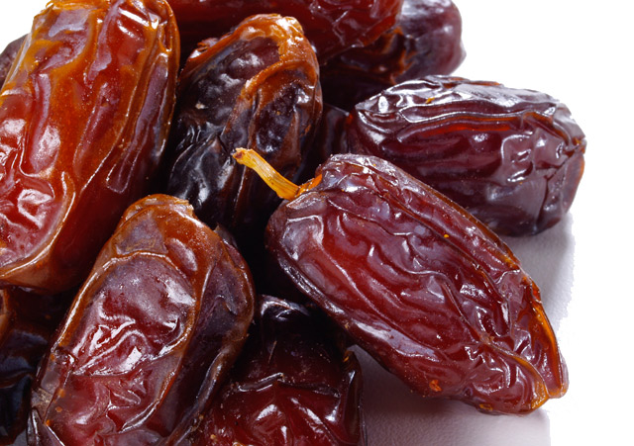
Physiological changes during Ramadan Fasting, cont'd
و. سایر تاثیرات روزه داری
دستگاه تنفسی
در افراد سالم تغییر عمده ای در فعالیت حجمی ریه ها و مقادیر اسپیرومتری ایجاد نمی کند.
بیشتر افرادی که مبتلا به آسم و بیماری های مزمن ریوی و علامت دار هستند نباید روزه بگیرند.
دستگاه گوارش
کاهش حرکت روده ای
روزه داری می تواند برای افراد مبتلا به کولیت یا سایر بیماری های حرکتی روده ها مفید باشد.
بیماران مبتلا به زخم های اثنی عشری شدید دارای عوارض باید از روزه داری خودداری نمایند.
Jasem Ramadan Alkandari , et al, Journal of Sports Sciences, 30:sup1(2012), S9-S19
Azizi, F. Ann Nutr Metab 2010;56:273–282
عزیزی، ف. غدد درون ریز و متابولیم ایران 1388.دوره 11. شماره 2. 120-109.

Slide 28
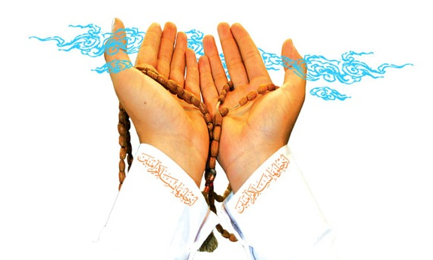
Summary
The literature on the effects of Ramadan fasting on various aspects of health is diverse and often contradictory because of :
different ways in which Ramadan fasting is practiced in different populations
differences in study design
seasonal and climatic differences
and differences in the health, ﬁtness and activity levels of the study populations.
Akrami Mohajeri F et al. Iran J Basic Med Sci; 2013;
Jasem Ramadan et al. Journal of Sports Sciences, (2012)

Slide 29
Summary , cont'd
Among healthy adults, there are no adverse effects of Ramadan fasting on the brain, heart, lung, liver, kidney, haematologic, endocrine profile and cognitive functions.
Ramadan fasting is a healthy non pharmacological means for minimizing the risk factors and improving health.
Those with various illnesses such as diabetes mellitus, coronary artery disease, renal and eye illness should consult their physicians and firmly follow the scientific recommendations.
Jasem Ramadan Alkandari , et al. Journal of Sports Sciences, 30:sup1(2012), S9-S19
Meo SA.. J Pak Med Assoc. 2015 May;65(5 Suppl 1):S6-S14.

Slide 30
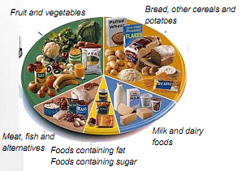
General Tips for a Healthy Ramadan
The fasts of Ramadan can improve a person’s health but - if the correct diet is not followed - can possibly worsen it!
Fasting during the month of Ramadan provides an opportunity for health professionals to promote health improvement among fasting individuals by offering lifestyle advice on topics such as diet, sports and exercise, and smoking cessation.
Balanced food and fluid intake is important between fasts.
The deciding factor is not the fast itself, but rather what is consumed in the non-fasting hours.
Overeating can not only harm the body but it is thought to also interfere with a person’s spiritual growth during the month.
Attarzadeh Hosseini SR, Hejazi K. Iran J Basic Med Sci; 2013.
Ramadan health guide. Equality and Human Rights Department of Health.USA. Sept 07
Jasem Ramadan Alkandari et al. Journal of Sports Sciences, 2012

Slide 31
پیامبر خدا «صلی­ الله ­علیه ­وآله» فرمودند:
قَالَ اللَّهُ عَزَّ وَ جَلَّ الصَّوْمُ لِي وَ أَنَا أَجْزِي بِهِ وَ لِلصَّائِمِ فَرْحَتَانِ حِينَ يُفْطِرُ وَ حِينَ يَلْقَى رَبَّهُ وَ الَّذِي نَفْسُ مُحَمَّدٍ بِيَدِهِ لَخُلُوفُ فَمِ الصَّائِمِ أَطْيَبُ عِنْدَ اللَّهِ مِنْ رِيحِ الْمِسْكِ.
خداوند عزوجل فرمود: روزه برای من است و خود من پاداش آن را می‏پردازم و برای روزه دار دو [زمان] شادی وجود دارد، 1- زمانی که افطار می‏کند 2- زمانی که پروردگارش را ملاقات می‏کند.
وسائل الشیعه ج 7 ص 294، ح 15 و 16 ; 27 و 30

Slide 32
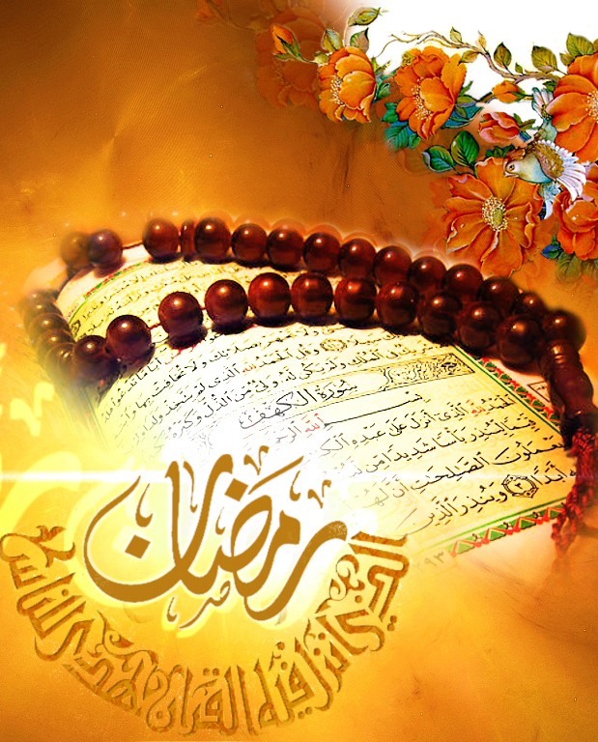
HAVE A BLESSED RAMADAN

